Slide 1
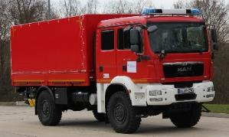
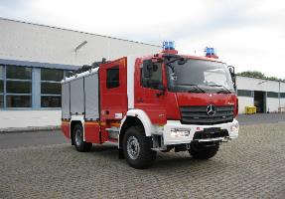
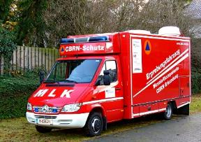

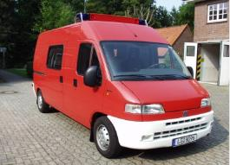
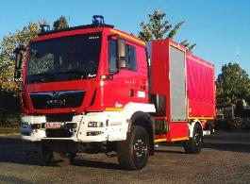
Sonderfahrzeuge
Modulare Grundlagenausbildung
BBK

Slide 2




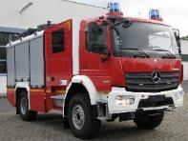
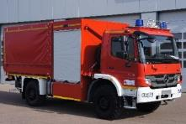
Gliederung
Rechtliche Grundlagen
GW Dekon P
CBRN ErkW
CBRN MLK
LF- KatS
SW- KatS

Slide 3
Wieso liefert der Bund Fahrzeug und Geräte an die Länder?
§12 ZSKG (Zivilschutz- und Katastrophenhilfegesetz)
Die Vorhaltungen und Einrichtungen des Bundes für den Zivilschutz stehen den Ländern auch für ihre Aufgaben im Bereich des Katastrophenschutzes zur Verfügung.
§13 ZSKG
Der Bund ergänzt die Ausstattung des Katastrophenschutzes in den Aufgabenbereichen Brandschutz, ABC- Schutz, Sanitätswesen und Betreuung.
… Die Länder teilen die Ausstattung auf die für den Katastrophenschutz zuständigen Behörden auf. Diese können die Ausstattung an die Träger der Einheiten und Einrichtungen weitergeben.
Notes:
Das Ausstattungskonzept orientiert sich an einem Gefahrenbild, wie es einem Verteidigungsfall heutiger Art und Prägung entsprechen würde, insbesondere räumlich begrenzt nach dem Gefahren- und Schadensbild einer Großschadenslage, wie sie insbesondere auch in Fällen asymmetrischer Konflikte zu erwarten wäre.
§ 11 Einbeziehung des Katastrophenschutzes
(1) Die nach Landesrecht im Katastrophenschutz mitwirkenden Einheiten und Einrichtungen nehmen auch die Aufgaben zum Schutz der Bevölkerung vor den besonderen Gefahren und Schäden, die im Verteidigungsfall drohen, wahr. Sie werden zu diesem Zwecke ergänzend ausgestattet und ausgebildet. Das Bundesministerium des Innern, für Bau und Heimat legt Art und Umfang der Ergänzung im Benehmen mit der zuständigen obersten Landesbehörde fest.
(2) Die Einheiten und Einrichtungen der Bundesanstalt Technisches Hilfswerk verstärken im Verteidigungsfall den Katastrophenschutz bei der Wahrnehmung der Aufgaben nach Absatz 1.
§ 12 Grundsatz der Katastrophenhilfe
Die Vorhaltungen und Einrichtungen des Bundes für den Zivilschutz stehen den Ländern auch für ihre Aufgaben im Bereich des Katastrophenschutzes zur Verfügung.
§ 13 Ausstattung
(1) Der Bund ergänzt die Ausstattung des Katastrophenschutzes in den Aufgabenbereichen Brandschutz, ABC-Schutz, Sanitätswesen und Betreuung.
(2) Die ergänzende Ausstattung wird vom Bund zur Verfügung gestellt. Die Länder teilen die Ausstattung auf die für den Katastrophenschutz zuständigen Behörden auf. Diese können die Ausstattung an die Träger der Einheiten und Einrichtungen weitergeben.
(3) Die vom Bund den Ländern für den Zivilschutz zur Verfügung gestellte ergänzende Ausstattung steht den Ländern zusätzlich für Aufgaben im Bereich des Katastrophenschutzes zur Verfügung.
(4) Helferinnen und Helfer in Einheiten und Einrichtungen des Katastrophenschutzes, die für eine Verwendung in den in Absatz 1 genannten Aufgabenbereichen vorgesehen sind, erhalten bei ihrer Ausbildung eine ergänzende Zivilschutzausbildung für die Wahrnehmung der Aufgaben nach § 11.

Slide 4
Zusammenwirkung in der nichtpolizeilichen Gefahrenabwehr
Technische Hilfeleistung und Brandschutz
Gemeinde
Katastrophenschutz
Land
Gegenseitige
Unterstützung und Ergänzung
Zivilschutz
Bund
Notes:
Die Ausstattung für die Gefahrenabwehr ist nicht abschließend, deswegen ist eine gegenseitige Ergänzung der Einheiten vorgesehen.
Im Verteidigungsfall unterstehen die Einheiten dem BUND und sind unmittelbar zu entsenden.

Slide 5


Einsatz im Rahmen der Gefahrenabwehr bei
  chemischen,
  biologischen und
  radiologischen Kontaminationen.
zur Personendekontamination
  Personal
    Dekonstufen gemäß FwDV 500
  Betroffene Personen
    bis zu 50 Personen je Stunde
Weitere Einsatzmöglichkeiten wie z.B.:
  Zelte (beheizbar)
    Witterungsschutz
    Wärmeerhaltung …
  Trinkwasserversorgung
BBK

Slide 6
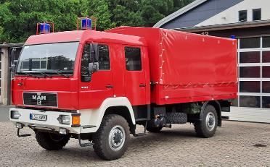

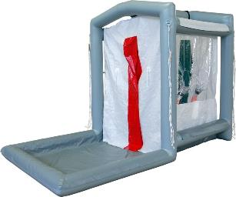
Aktuell noch zwei Versionen
(Version 3 in Vorbereitung):
BBK
bis 2012:
GW Dekon P 1
Zulässige Gesamtmasse 10.500 kg
Nutzlast 4.150 kg
Ladebordwand mit 1.000 kg Hubkraft
ab 2012:
GW Dekon P 2
Zulässige Gesamtmasse 18.000 kg
Nutzlast 5.600 kg
Ladebordwand mit 1.500 kg Hubkraft
Beide Fahrzeuge:
Lkw mit Allradantrieb und Einzelbereifung
Staffelbesatzung 1/5
Ladefläche mit Plane und Spriegel
komplette Dekontaminationsanlage mit Ein-Personen-Duschzelt

Slide 7
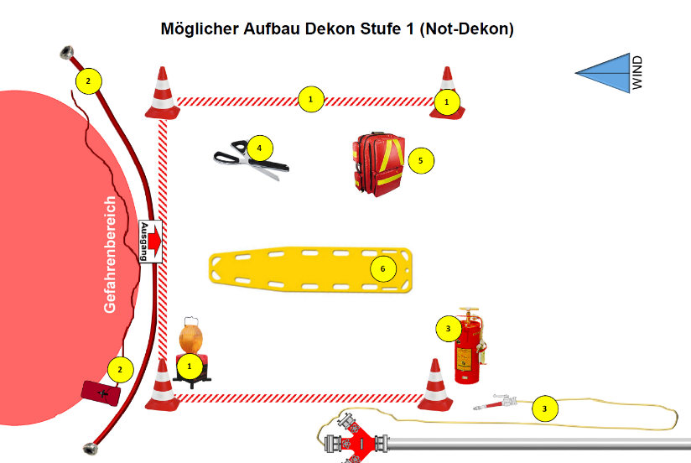
Vergleich Sofort-Dekon
Grobreinigung!
Kein „Auffangen“ vom Medium
Jede Feuerwehr kann diese Sicherstellen
Durch 2 Personen aufbaubar

Slide 8
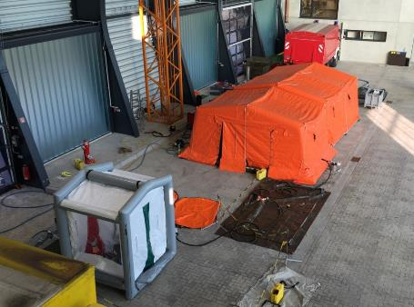
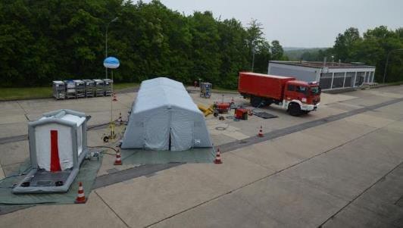
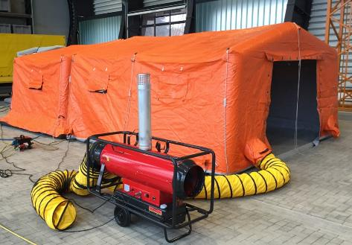
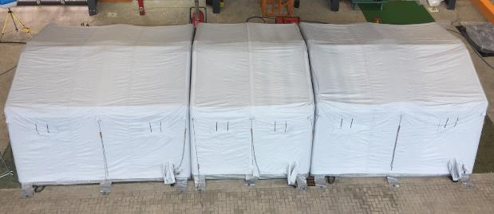
Wesentlicher Unterschied:
Anzahl und Ausführung der Dusch- und der Aufenthaltszelte
GW Dekon P 1
zwei Zelte
GW Dekon P 2
drei Zelte

Slide 9

Platzbedarf am Einsatzort:

Slide 10
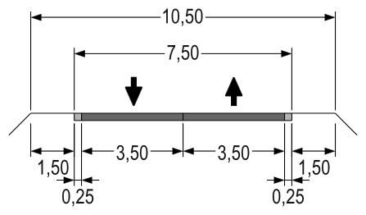
Dekon-Platz Platzbedarf mind.:
25x10m = 250m²
7m
Querschnitt und Maße
einer Bundesstraße
7,4m
5.000 Ltr.
Abwasser
3,6x2,5m
1,6m
Duschzelt
3,0x5,0m
Aufenthaltszelt
5,0x5,0m
1.000 Ltr.
Trink-wasser
1,8x1,5m
EPDK
3,6x2x2,6m
CSA-
Ablage
2m
1.000 Ltr.
Trink-wasser
1,8x1,5m
24m

Slide 11
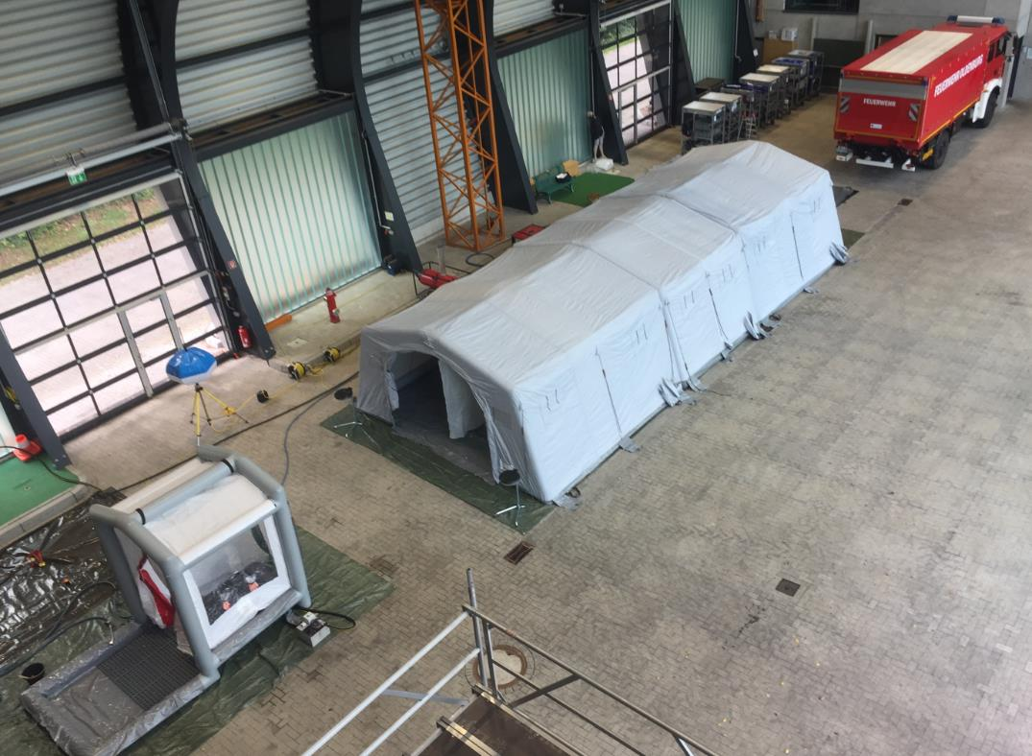
Platzbedarf am Einsatzort:

Slide 12
Dekon-Platz Platzbedarf mind.:
36x10m = 360m²
7m
Querschnitt und Maße
einer Bundesstraße
5.000 Ltr.
Abwasser
3,6x2,5m
1,6m
1.000 Ltr.
Trink-wasser
1,8x1,5m
Aufenthaltszelt
(Entkleiden)
5,0x5,0m
Duschzelt
3,0x5,0m
Aufenthaltszelt
(Ankleiden)
5,0x5,0m
1.000 Ltr.
Trink-wasser
1,8x1,5m
EPDK
3,6x2x2,6m
CSA-
Ablage
ca. 2m
36m
7,4m

Slide 13

CBRN ErkW
(CBRN Erkundungswagen)
Einsatzbereiche
Messen
Spüren
Melden
  radioaktiver und chemischer Kontaminationen und Quellen
kennzeichnen und überwachen kontaminierter Bereiche
Sammeln biologischer Probenträger
  Bodenproben
  Pflanzenteile
  Wasserproben
Notes:
Der CBRN-Erkunder ist grundsätzlich für den Verteidigungsfall konzeptioniert. Deshalb besteht die Möglichkeit der Detektion und der Identifizierung vor allem für Kampfstoffe.
Weiterhin ist allgemein zu berücksichtigen, dass Gefahrstoff-Detektion und -Identifikation unter Umständen nur nach vorheriger Ermittlung von sogenannten Hilfsinformationen, z.B. aus der Gefahrstoffkennzeichnung oder aus anderen Hinweisen, möglich ist.

Slide 14
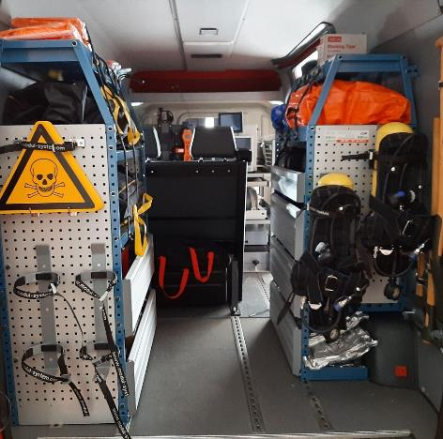
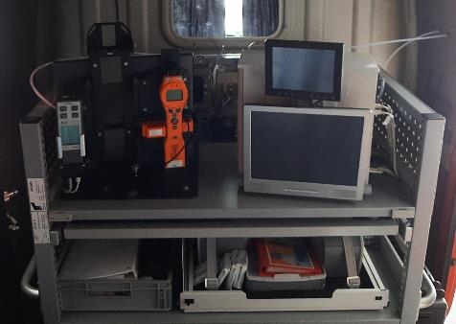
Beladung
Atemanschlüsse
Filter
Pressluftatmer
CSA
Markierungsmaterial
Probenahme-Ausstattung
Messcontainer
Erfassung lokaler Wetterdaten
Möglichkeit zur Datenfernübertragung (vorgesehen)
…
Notes:
Chemisches und radiologisches Messsysteme

Slide 15
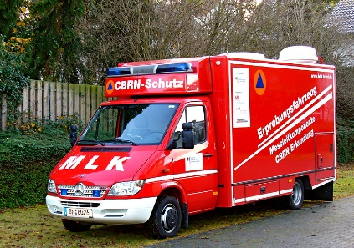
CBRN MLK
(CBRN Messleitkomponente)
Führungs- und Auswerteeinheit in der CBRN-Erkundung
Führen mehrerer CBRN ErkW
Erteilung von Mess- und Spüraufträgen
Wetterdatenaufnahme
Aufbereitung und vorläufige Bewertung von Mess- und Spürdaten der CBRN ErkW
Foto zeigt Prototyp
BBK
Notes:
Übermittlung von Daten der CBRN ErkW per Datenfernübertragung an die CBRN MLK

Slide 16

LF 20 KatS
Einsatzbereiche
Brandbekämpfung
Einfache technische Hilfeleistung
Fördern von Wasser über lange Wegstrecken
Allradantrieb (geländefähig)
Watfähigkeit min. 600mm
BBK

Slide 17
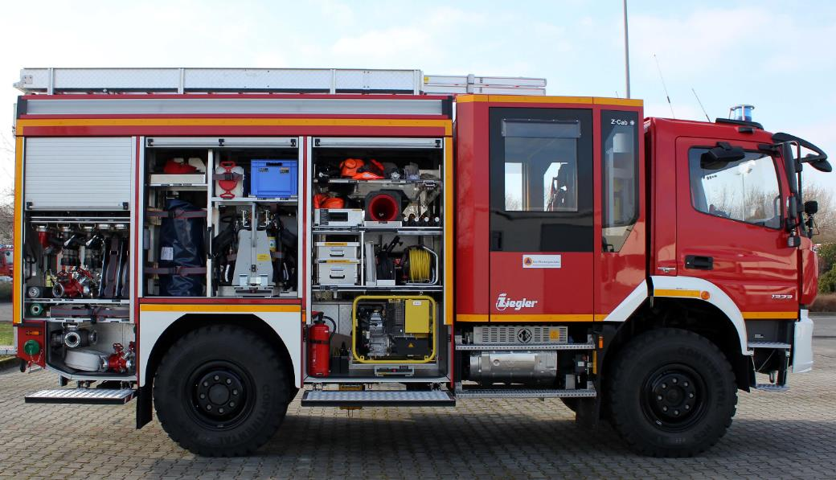
30 B–Schläuche (600 m)
Wassertank: mind. 1000 l
PA im Mannschaftsraum
Sondersignal-anlage mit Durchsage-möglichkeit
FPN 10-2000
Sammelstück
A-3B
Watfähigkeit
BBK
mind. PFPN 10-1500
Faltbehälter 5000 l
Stärke 1/8
2x Sandbleche

Slide 18
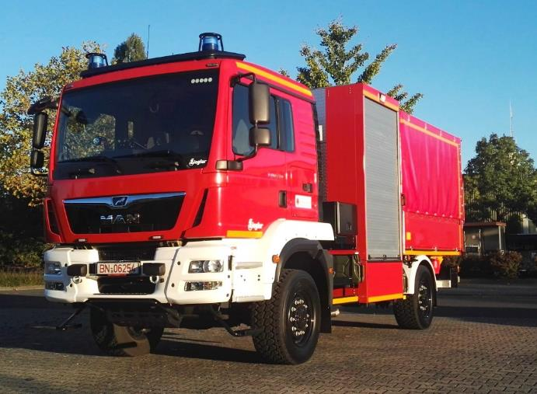
SW 2000 KatS
Einsatzbereiche
Wasserförderung über lange Wegstrecke
Durchführen von Logistikaufgaben
Allradantrieb (geländefähig)
Watfähigkeit min. 600mm
BBK

Slide 19
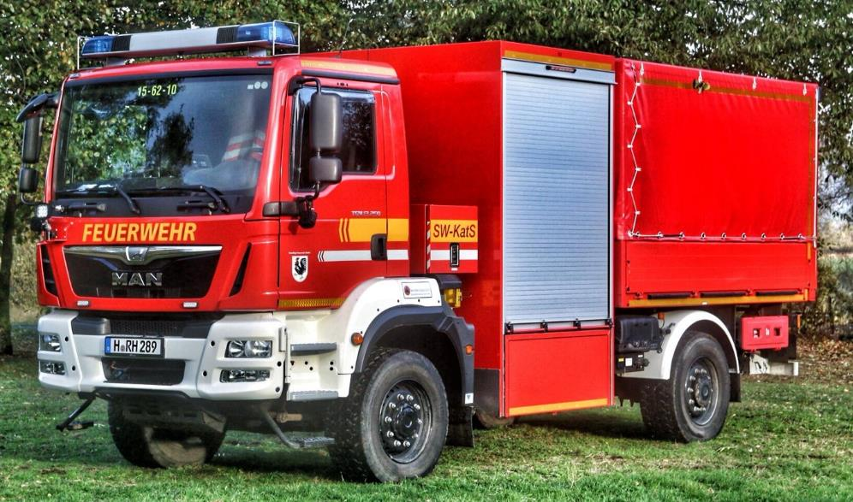
Motorsäge
Faltbehälter 5000 l
Multifunktionsleiter
Sondersignal-anlage mit Durchsage-möglichkeit
100 B-Schläuche
(2000m)
Stärke 1/2
Freytag Karosseriebau
2x Sandbleche
mind. PFPN 10-1500
Ladefläche für 8x Europaletten/
Gitterboxen, Rollcontainer (1200x 800mm)
12 Schlauchbrücken

Slide 20
Weiterhin am Einsatzort zu beachten:
Kennzeichnungen
Struktur
Aufgabenverteilung
Länge der Einsatzzeiten
Größe der Einsatzlage

Slide 21
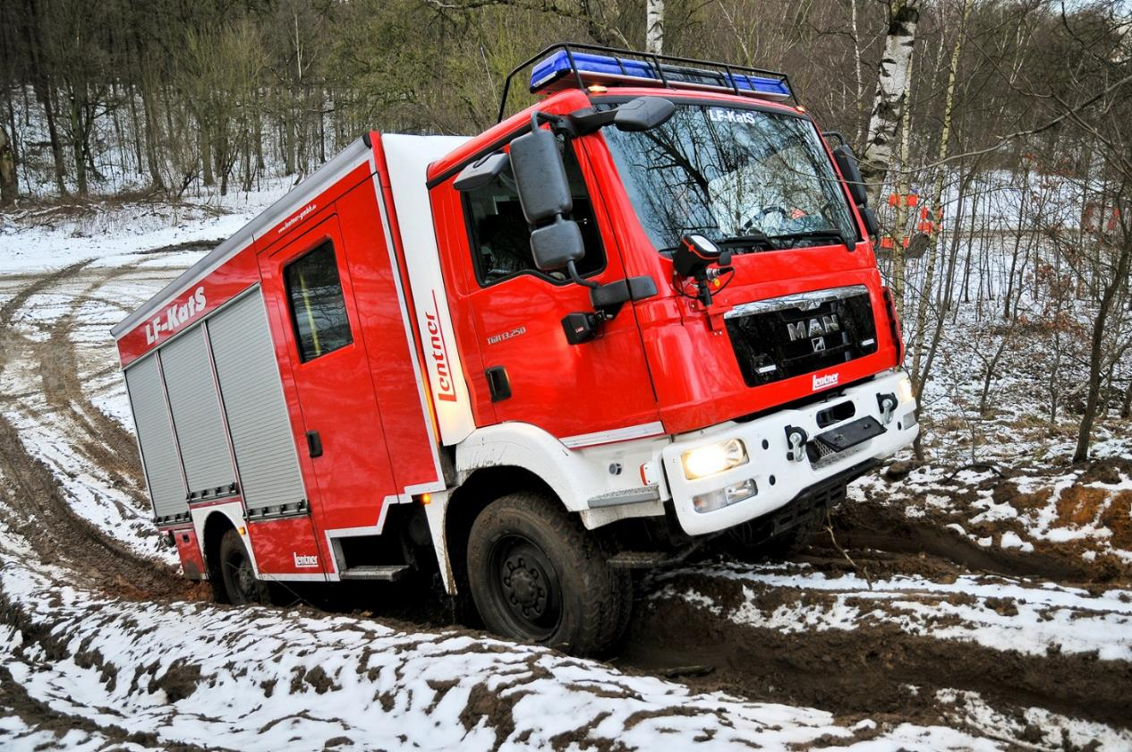
Weitere Informationen:
www.bbk.bund.de
BBK

Slide 22

Welche Fragen habt ihr?

